Slide 1

Steffen Jacobs
22. November 2019

Slide 2
Relevanz und Grundlagen
Was ist Apache Spark?
Wertversprechen
Was kann Apache Spark und wofür ist es zu gebrauchen?
Funktionsweise
Wie funktioniert Apache Spark?
Demo
Wie funktioniert Apache Spark in der Praxis?

Slide 3
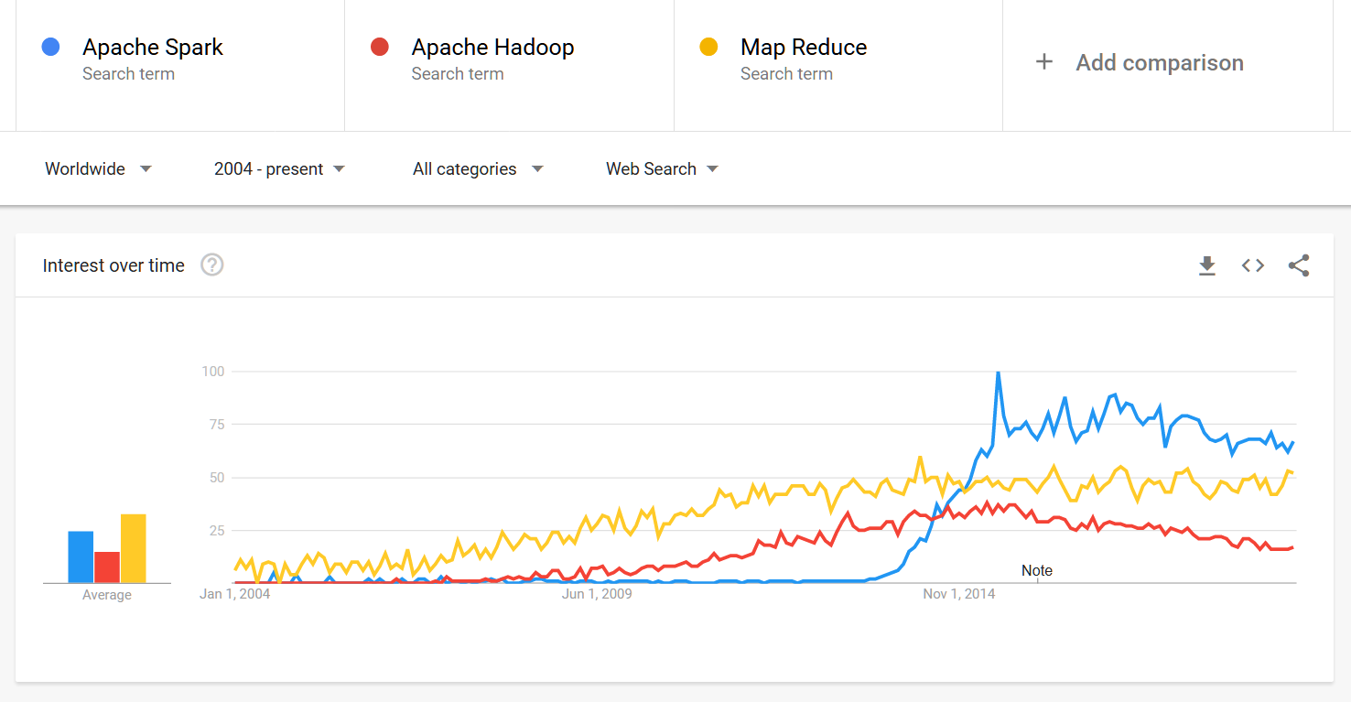
Relevanz
Findet Apache Spark überhaupt Verwendung?
Source: Google Trends
Notes:
Findet Apache Spark überhaupt Verwendung? Ja.

Slide 4
Grundlagen
Datenverarbeitungsengine
Was ist Apache Spark?
Apache Spark ist eine clusterfähige Datenverarbeitungsengine. Alternativen sind Apache Flink, Apache Strom, Akka Reactive Streams, ggf. Hadoop.
In Memory Verarbeitung
Im Kontrast zu Map Reduce auf Hadoop verarbeitet Spark die Daten gleich im Speicher – Das Resultat ist ein significant höherer Durchsatz.
Transformation und Aggregation
Apache Spark soll dabei helfen, große Datenströme möglichst Echtzeit-nah zu verarbeiten.
Dataflow Programming
Apache Spark arbeitet direkt mit den Datenitems
Notes:
Apache Spark ist eine Datenverarbeitungsengine, wie zB. Apache Storm oder Akka Reactive Streams.
Im Kern geht es darum, Datenströme in mehr oder weniger Echtzeit verarbeiten und transformieren zu können, etwa Aggregationen durchzuführen, Daten zu verknüpfen oder Live-Analytics Fälle abzudecken.
Bei riesigen Datenmengen und der gleichzeitigen Anforderung von nahe Echtzeit ist Effizienz und Geschwindigkeit von höchster Bedeutung. Hier kann Apache Spark dank seiner in-Memory Funktionalität sowie seiner vergleichweise einfachen Skalierbarkeit punkten.
Dataflow Programming vs. Imperative Programming: Fokus liegt auf dem Datenfluss und nicht auf den Befehlen an sich -> Wo sollen die Daten als nächstes hin vs. Welcher Befehl kommt jetzt, modelli

Slide 5
Wert- versprechen
Geschwindigkeit
All-In-One
Signifikant bessere Performance als zb. Map-Reduce in Hadoop dank In-Memory Verarbeitung
Spark SQL, Spark Streaming, Mlib (ML), GraphX
Was kann Apache Spark und wofür ist es zu gebrauchen?
Geschwindigkeit
Diversität
Kompatibilität
Programmierbarkeit
Kompatibel mit
Polymorph
Hadoop, Apache Mesos, Kubernetes, Standalone
Java, Scala, Python, R, SQL, …
Notes:
Hauptversprechen: Signifikant bessere Performance durch in-memory processing und bessere Skalierbarkeit
Gute Integration mit Spark SQL (relationale Daten), Spark Streaming (Datenströme -> Hauptaugenmerk), Mlib (Machine Learning zB. auf den Streams) und GraphX (Graphverarbeitung)
Läuft auf Hadoop, funktioniert mit Kubernetes, Mesos oder auch Standalone
Ease of Use:
Polymorphie: Initial in Scala geschrieben, unterstützt Scala, Java, Python, R, SQL
Tatsächlich programmierbar

Slide 6
Wert- versprechen
Was kann Apache Spark und wofür ist es zu gebrauchen?
Geschwindigkeit 100TB sortieren
Source: Reynold Xin (Stanford)
Notes:
Apache Spark ist sehr schnell. Inzwischen gibt es allerdings schnellere Sortiersysteme, etwa TritonSort, FuxiSort oder Tencent Sort.

Slide 7
Wert- versprechen
Was kann Apache Spark und wofür ist es zu gebrauchen?
Programmierbarkeit
Spark: 5 LoC
Source: Rainer Gemulla (Mannheim)
Map Reduce: 63 LoC
Notes:
Wer schonmal Map Reduce Code geschrieben hat kennt den damit verbundenen Boilercode.

Slide 8
Funktionsweise
Apache Spark mit Hadoop
Wie funktioniert Apache Spark?
Wie funktioniert Apache Spark mit Hadoop?
Apache Spark vs. Map Reduce
Apache Spark oder Map Reduce?
Resilient Distributed Datasets
Die kleinste Dateneinheit in Apache Spark
Notes:
Hauptversprechen: Signifikant bessere Performance durch in-memory processing und bessere Skalierbarkeit
Gute Integration mit Spark SQL (relationale Daten), Spark Streaming (Datenströme -> Hauptaugenmerk), Mlib (Machine Learning zB. auf den Streams) und GraphX (Graphverarbeitung)
Polymorphie: Initial in Scala geschrieben, unterstützt Scala, Java, Python, R, SQL
Läuft auf Hadoop, funktioniert mit Kubernetes, Mesos oder auch Standalone

Slide 9
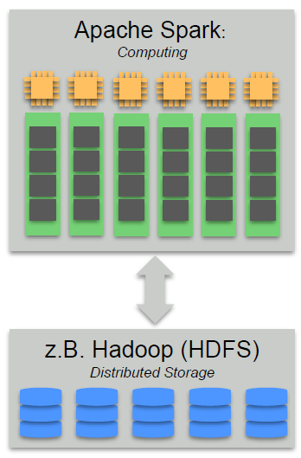
Funktionsweise
Wie funktioniert Apache Spark?
Apache Spark mit Hadoop
Notes:
Hadoop wird reduziert auf seine Aufgabe als verteiltes Dateisystem (Hadoop File System) und abstrahiert die einzelnen Festplatten oder Data Sources, während Apache Spark die Datenverarbeitung übernimmt, anstatt Hadoops eingebauten Map-Reduce zu verwenden. Auf einem Hadoop Cluster können auch mehrere Apache Spark Instanzen gleichzeitig laufen, dies ist sogar so vorgesehen. Eine Anbindung an Cassandra, Apache Hive oder ein AWS S3 ist auch kein Problem.

Slide 10
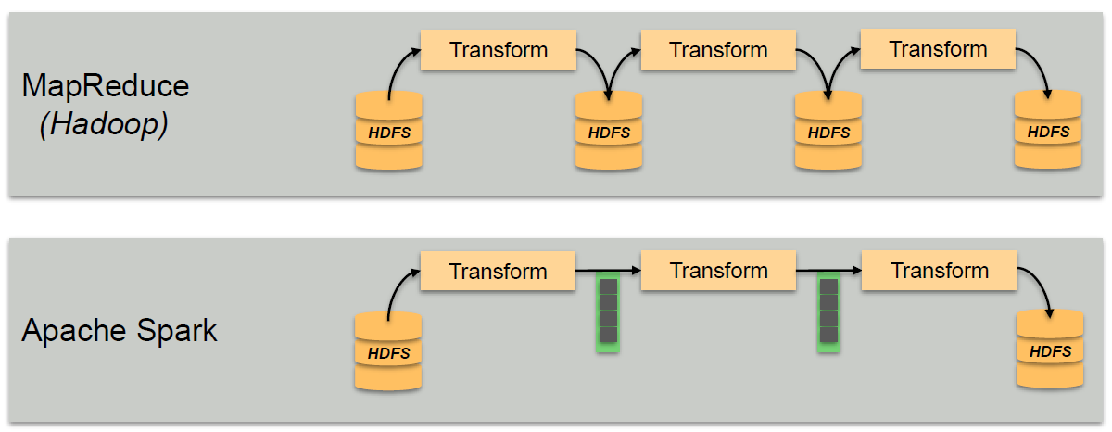
Funktionsweise
Wie funktioniert Apache Spark?
Apache Spark
Vs
Map Reduce
Notes:
Bei Hadoop Map Reduce wird bei jedem Transformationsschritt zunächst aus dem HDFS gelesen, transformiert und anschließend wieder gespeichert. Dies ermöglicht eine Kapselung der Transformationsschritte und damit einfachere und erhöhte Parallelisierbarkeit.
Bei Spark kommunizieren die Transformationsjobs die Daten dagegen nicht über das Dateisystem sondern direkt.
Außerdem ist Map-Reduce nicht ganz trivial zu programmieren, auch wenn sich einige Probleme damit recht elegant lösen lassen. Auch geht Apache Spark mit einer Reduktion des Boilerplatecodes einher

Slide 11

Funktionsweise
Konzeptionelle Objektmenge
Vergleichbar mit Reihen in einer Datenbanktabelle
Wie funktioniert Apache Spark?
Verteilbar
RDDs werden über das Cluster verteilt
Immutable und Disposable
RDDs sind unveränderbar
RDDs speichern keine Daten sondern halten sie nur temporär
Resilient Distributed Datasets
Unterstützen Operationen
Transformationen
Actions
Notes:
RDDs sind könnte man sich als transiente (nicht persistente) Objektmenge eines üblicherweise einheitlichen Typs vorstellen, wie etwa einige Reihen in einer Datenbanktabelle.
RDDs sind verteilbar und warden während der Berechnung auf dem Cluster umhergeschickt. Außerdem können sie durch Partitionierung einfach parallelisiert werden
RDDs sind unveränderbar und “wegwerfbar”, d.h. sie persistieren die Daten nicht sondern sind ausschließlich während des Datenverarbeitungsprozesses nötig. Im ersten Schritt werden die Daten aus einer Datenquelle (z.B. vom HDFS oder aus einem Datalake) geladen, und im letzten Schritt landen sie in einer Datensenke (z.B. an einer REST-Schnittstelle, in einem Data Warehouse oder wieder auf dem HDFS.) Außerdem sind RDDs Fehlertolerant und enthalten Lineage Information
Es können Aktionen auf Datasets ausgeführt warden, die einen Wert zurück geben (z.B. eine Map-Reduce “reduce” oder collect-Operation, oder eine count-Operation).
Es können außerdem Transformationenen auf den Datasets ausgeführt werden, welche wieder in neuen RDDs resultieren (z.B. map)
Transformationen sind lazy, dh erst wird die Pipeline definiert und später wird sie dann erst auf Daten angewendet.
ACTUALLY sind die RDDs keine konkreten Datensätze, sondern eher eine abstrakte Definition derselben (-> Dataflowdefinition oder Pipelinedefinition). Erst zur Laufzeit warden dann die Daten durch die RDDs geschleust.

Slide 12
Demo
Wie funktioniert das in der Praxis?
Notes:
RDDs sind könnte man sich als transiente (nicht persistente) Objektmenge eines üblicherweise einheitlichen Typs vorstellen, wie etwa einige Reihen in einer Datenbanktabelle.
RDDs sind verteilbar und warden während der Berechnung auf dem Cluster umhergeschickt. Außerdem können sie durch Partitionierung einfach parallelisiert werden
RDDs sind unveränderbar und “wegwerfbar”, d.h. sie persistieren die Daten nicht sondern sind ausschließlich während des Datenverarbeitungsprozesses nötig. Im ersten Schritt werden die Daten aus einer Datenquelle (z.B. vom HDFS oder aus einem Datalake) geladen, und im letzten Schritt landen sie in einer Datensenke (z.B. an einer REST-Schnittstelle, in einem Data Warehouse oder wieder auf dem HDFS.) Außerdem sind RDDs Fehlertolerant und enthalten Lineage Information
Es können Aktionen auf Datasets ausgeführt warden, die einen Wert zurück geben (z.B. eine Map-Reduce “reduce” oder collect-Operation, oder eine count-Operation).
Es können außerdem Transformationenen auf den Datasets ausgeführt werden, welche wieder in neuen RDDs resultieren (z.B. map)
Transformationen sind lazy, dh erst wird die Pipeline definiert und später wird sie dann erst auf Daten angewendet.
ACTUALLY sind die RDDs keine konkreten Datensätze, sondern eher eine abstrakte Definition derselben (-> Dataflowdefinition oder Pipelinedefinition). Erst zur Laufzeit warden dann die Daten durch die RDDs geschleust.

Slide 13
?
Fragen
Gibt es Fragen?
Notes:
RDDs sind könnte man sich als transiente (nicht persistente) Objektmenge eines üblicherweise einheitlichen Typs vorstellen, wie etwa einige Reihen in einer Datenbanktabelle.
RDDs sind verteilbar und warden während der Berechnung auf dem Cluster umhergeschickt. Außerdem können sie durch Partitionierung einfach parallelisiert werden
RDDs sind unveränderbar und “wegwerfbar”, d.h. sie persistieren die Daten nicht sondern sind ausschließlich während des Datenverarbeitungsprozesses nötig. Im ersten Schritt werden die Daten aus einer Datenquelle (z.B. vom HDFS oder aus einem Datalake) geladen, und im letzten Schritt landen sie in einer Datensenke (z.B. an einer REST-Schnittstelle, in einem Data Warehouse oder wieder auf dem HDFS.) Außerdem sind RDDs Fehlertolerant und enthalten Lineage Information
Es können Aktionen auf Datasets ausgeführt warden, die einen Wert zurück geben (z.B. eine Map-Reduce “reduce” oder collect-Operation, oder eine count-Operation).
Es können außerdem Transformationenen auf den Datasets ausgeführt werden, welche wieder in neuen RDDs resultieren (z.B. map)
Transformationen sind lazy, dh erst wird die Pipeline definiert und später wird sie dann erst auf Daten angewendet.
ACTUALLY sind die RDDs keine konkreten Datensätze, sondern eher eine abstrakte Definition derselben (-> Dataflowdefinition oder Pipelinedefinition). Erst zur Laufzeit warden dann die Daten durch die RDDs geschleust.

Slide 14

Vielen Dank
Notes:
RDDs sind könnte man sich als transiente (nicht persistente) Objektmenge eines üblicherweise einheitlichen Typs vorstellen, wie etwa einige Reihen in einer Datenbanktabelle.
RDDs sind verteilbar und warden während der Berechnung auf dem Cluster umhergeschickt. Außerdem können sie durch Partitionierung einfach parallelisiert werden
RDDs sind unveränderbar und “wegwerfbar”, d.h. sie persistieren die Daten nicht sondern sind ausschließlich während des Datenverarbeitungsprozesses nötig. Im ersten Schritt werden die Daten aus einer Datenquelle (z.B. vom HDFS oder aus einem Datalake) geladen, und im letzten Schritt landen sie in einer Datensenke (z.B. an einer REST-Schnittstelle, in einem Data Warehouse oder wieder auf dem HDFS.) Außerdem sind RDDs Fehlertolerant und enthalten Lineage Information
Es können Aktionen auf Datasets ausgeführt warden, die einen Wert zurück geben (z.B. eine Map-Reduce “reduce” oder collect-Operation, oder eine count-Operation).
Es können außerdem Transformationenen auf den Datasets ausgeführt werden, welche wieder in neuen RDDs resultieren (z.B. map)
Transformationen sind lazy, dh erst wird die Pipeline definiert und später wird sie dann erst auf Daten angewendet.
ACTUALLY sind die RDDs keine konkreten Datensätze, sondern eher eine abstrakte Definition derselben (-> Dataflowdefinition oder Pipelinedefinition). Erst zur Laufzeit warden dann die Daten durch die RDDs geschleust.

Slide 15
Backup
Spark Architektur
Source: Rainer Gemulla (Mannheim)
Notes:
Driver übermittelt Job
Orchestrator verteilt die Arbeit an die Worker
Worker bearbeiten die Arbeit parallel

Slide 16
Backup
Spark Ausführung
Source: Rainer Gemulla (Mannheim)
Notes:
RDD Pipelinedefinition wird zu einem DAG (Direct Acyclic Graph) umgebaut
Graph enthält die Stages sowie Parallelisierbarkeitsinformationen zu den Einzeltasks
Cluster Manager verteilt die Einzeltasks an die Worker und sorgt dafür, dass die Informationen am Ende wieder gemerged warden
Worker bearbeiten ihre Tasks und geben das Resultat zurück an den Clustermanager

